Slide 1

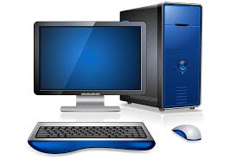
ΜΝΗΜΗ ΥΠΟΛΟΓΙΣΤΗ
Ο υπολογιστής κατασκευάστηκε από τον άνθρωπο για να τον “διευκολύνει” σε κάποιες δύσκολες και επίπονες σωματικές μα πιο πολύ νοητικές εργασίες.

Slide 2
Τι είναι αυτό που διαχωρίζει τον άνθρωπο από όλα τα άλλα ζώα;
Κατά τον Αριστοτέλη η Λογική (είναι έλλογο ον), κατά τον Πλάτωνα η Νόηση. Μπορεί να κάνει συλλογισμούς, διαφορετικούς ανάλογα με τα ερεθίσματα που έχει, να λάβει αποφάσεις και να επινοήσει τρόπους να επηρεάσει και να τροποποιήσει το περιβάλλον του σύμφωνα με τις ανάγκες του. Και σίγουρα το κάνει στο μεγαλύτερο δυνατό βαθμό από οποιοδήποτε άλλο θηλαστικό.

Slide 3
Αυτή τη νόηση προσπάθησε να “προσομοιώσει” ο άνθρωπος στην κατασκευή ενός υπολογιστικού συστήματος. Να λειτουργεί το υπολογιστικό σύστημα ΟΜΟΙΑ ΜΕ ΤΟΝ ΑΝΘΡΩΠΟ.

Slide 4
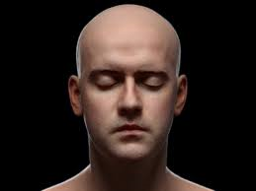
Ποιο είναι το σημαντικότερο εξάρτημα του ανθρώπου;
Το σημαντικότερο εξάρτημα του ανθρώπου είναι το κεφάλι, διότι μέσα εκεί προστατεύεται ο εγκέφαλος αλλά και η μνήμη του. Από εκεί επίσης ξεκινάει το νευρικό του σύστημα το οποίο συγκεντρώνει πληροφορίες από την περιφέρεια και τις φέρνει στον εγκέφαλο για “σκέψη” - “λύση” - “παραγωγή αποτελέσματος”. Το ίδιο δε σύστημα φροντίζει για την εφαρμογή του αποτελέσματος, δίνοντας κατάλληλες εντολές στα κατάλληλα περιφερειακά όργανα.

Slide 5
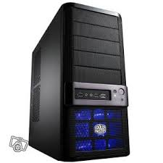
...και το σημαντικότερο εξάρτημα του υπολογιστικού συστήματος ...
... είναι η Κεντρική Μονάδα του Συστήματος, γιατί εκεί υπάρχει :
ο επεξεργαστής/εγκέφαλος του Η/Υ,
η μνήμη με την οποία συνεργάζεται συνέχεια ο εγκέφαλος και
εκεί “συνδέονται” όλα τα περιφερειακά εξαρτήματα του Η/Υ με καλώδια.

Slide 6
...και η μνήμη
Είναι το τμήμα που έχει τη δυνατότητα να αποθηκεύει πληροφορίες και να επιτρέπει την ανάκτησή τους, όποτε αυτό ζητηθεί από τον επεξεργαστή/εγκέφαλο.
Η μνήμη του υπολογιστή διακρίνεται σε :
Κύρια μνήμη ή Κεντρική μνήμη ή απλά Μνήμη και
Βοηθητική μνήμη ή Δευτερεύουσα μνήμη ή Περιφερειακή μνήμη

Slide 7
Η Κύρια μνήμη
Χρησιμοποιείται για την αποθήκευση πληροφοριών και προγραμμάτων/εντολών την ώρα που εκτελούνται. Είναι μνήμη που διατηρεί τα περιεχόμενά της μόνο όσο τροφοδοτείται με ρεύμα.
Χωρίζεται σε RAM, ROM, κρυφή μνήμη και καταχωρητές.
Η κρυφή μνήμη και οι καταχωρητές βρίσκονται ενσωματωμένοι μέσα στον επεξεργαστή, για να εξασφαλίζουμε την μεγάλη ταχύτητα απόδοσης του υπολογιστή.

Slide 8
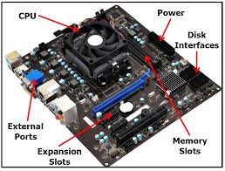
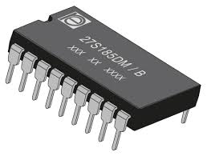
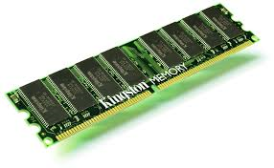
Η RAM και η ROM βρίσκονται πάνω στη μητρική πλακέτα πολύ κοντά επίσης στον επεξεργαστή.
Η ROM είναι απαραίτητη για την εκκίνηση του υπολογιστή (BIOS).
Η RAM είναι απαραίτητη για τη λειτουργία του.

Slide 9
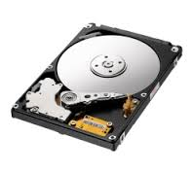
...τα κυριότερα είδη της Περιφερειακής μνήμης είναι :
Σκληρός δίσκος : βρίσκεται μέσα στην ΚΜΣ, χωράει πολλά Gbyte πληροφορίες.
Σ΄ αυτόν γράφουμε, διαβάζουμε, διαγράφουμε πληροφορίες, αλλά και τον μορφοποιούμε και τον συντηρούμε με Εκκαθάριση και Ανασυγκρότηση δίσκου.

Slide 10
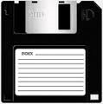
Οδηγός δισκέτας (προς εξαφάνιση) : βρίσκονταν
στην ΚΜΣ (πρόσοψη), χωρούσε 1,44 ΜΒ
πληροφορίες.
Σ΄ αυτήν γράφαμε, διαβάζαμε, διαγράφαμε
πληροφορίες, και την μορφοποιούσαμε.
Δεν υπάρχει πια. Υπάρχει όμως το εργαλείο με την εικόνα της για Αποθήκευση σε όλα τα προγράμματα, γι' αυτό την αναφέρουμε.

Slide 11
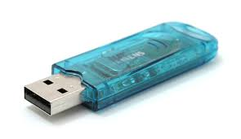
Flash drives ή USB drives : συνδέονται σε θύρα
USB πάνω στην ΚΜΣ, χωράει αρκετά GB
πληροφορίες.
Αναγνωρίζονται αυτόματα από τον υπολογιστή και
αντιμετωπίζονται όπως ο σκληρός δίσκος

Slide 12
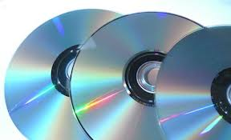
Οπτικοί δίσκοι – CDRW – DVD – DVDRW :
βρίσκονται στην ΚΜΣ (πρόσοψη), χωράνε από 700
MB (το CDRW) έως 17GB (το DVDRW).
Από τα 3 παραπάνω στο DVD μόνο διαβάζω την
πληροφορία που περιέχει.
Τα CDRW και DVDRW διαβάζονται, διαγράφονται
και ξαναγράφονται πολλές φορές.

Slide 13
.....ΚΒ, ΜΒ, GB
Είναι μονάδες μέτρησης χωρητικότητας
μιας μνήμης σε πληροφορίες, με πιο
μικρή μονάδα μέτρησης το BYTE= 8 bits
(binary digits-δυαδικά ψηφία 0 ή 1).
Διαβάζεται μπάϊτ και τα πολλαπλάσιά του,
ΚΒ (κιλομπάϊτ),
ΜΒ (μεγαμπάϊτ) και
GB (γιγαμπάϊτ). Υπάρχει και
ΤΒ (τεραμπάϊτ)

Slide 14
...όσον αφορά τη μνήμη θα θυμάστε πάντα ότι
...όταν πάμε από την Κύρια μνήμη προς την Περιφερειακή, η χωρητικότητα αυξάνεται αλλά μειώνεται η ταχύτητα συνεργασίας της μνήμης με τον επεξεργαστή και το κόστος της.

Slide 15
....και το σημαντικότερο
Η κύρια μνήμη περιέχει πληροφορίες όση ώρα ο υπολογιστής τροφοδοτείται με ρεύμα. Μόλις διακοπή η παροχή ρεύματος η Κύρια μνήμη και μάλιστα η RAM, που είναι αυτή με την οποία εργάζεται ο χρήστης, αδειάζει από περιεχόμενο. Είναι όπως λέμε “ΠΡΟΣΩΡΙΝΗ” μνήμη.
Και πού θα φυλάξει μόνιμα την εργασία του ο χρήστης για να μην χαθεί;
Στην ΠΕΡΙΦΕΡΕΙΑΚΗ μνήμη, που αντιλαμβανόμαστε τώρα ότι είναι ΑΠΑΡΑΙΤΗΤΗ σε έναν υπολογιστή.

